Slide 1
Zintegrowane Inwestycje Terytorialne Wrocławskiego Obszaru Funkcjonalnego
Poddziałanie 4.5.2
Bezpieczeństwo- ZIT WrOF
Urząd Miejski Wrocławia
Biuro ZIT WrOF

Slide 2
Zintegrowane Inwestycje Terytorialne (ZIT)
To nowe narzędzie wspierające wdrażanie strategii terytorialnych z wykorzystaniem
możliwości finansowych, jakie dają Fundusze Europejskie w okresie 2014–2020.
Celem ZIT jest m.in.:
realizacja zintegrowanych projektów odpowiadających w sposób kompleksowy na potrzeby i problemy obszarów metropolitalnych oraz sprzyjanie ich rozwojowi, współpracy i integracji, przede wszystkim tam, gdzie skala problemów związanych z brakiem współpracy i komplementarności działań różnych jednostek administracyjnych jest największa.

Slide 3
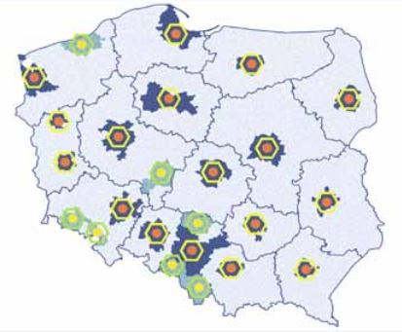
Zintegrowane Inwestycje Terytorialne (ZIT) w Polsce
W Polsce ZIT-y realizowane są na terenie miast wojewódzkich i powiązanych z nimi obszarach funkcjonalnych
Poza ośrodkami wojewódzkimi ZIT-y mogą być realizowane także na terenie miast o charakterze regionalnym i subregionalnym
Ogółem w skład wszystkich ZIT-ów w Polsce wchodzi 350 gmin
Łączny budżet ZIT-ów to 3 748 000 000 €
Koszalin-Kołobrzeg-Białogard
Gdańsk – Gdynia - Sopot
Olsztyn
Szczecin
Bydgoszcz - Toruń
Białystok
Gorzów Wlkp.
Poznań
Warszawa
Zielona Góra
Kalisz – Ostrów Wlkp.
Łódź
Wrocław
Jelenia Góra
Częstochowa
Kielce
Lublin
Wałbrzych
Opole
Katowice
Rybnik
Kraków
Rzeszów
Bielsko - Biała

Slide 4
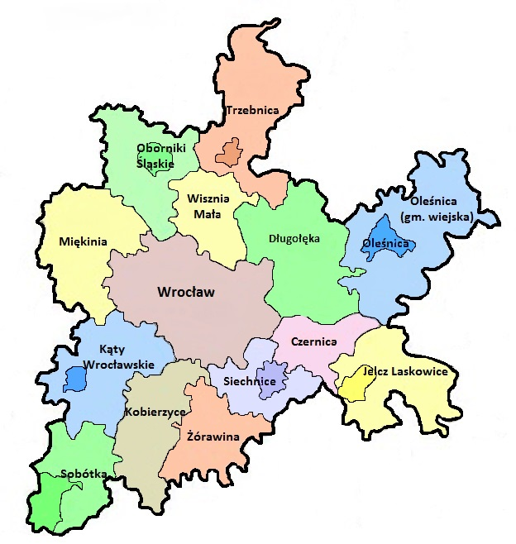
Zintegrowane Inwestycje Terytorialne Wrocławskiego Obszaru Funkcjonalnego (ZIT WrOF)
Ludność: 887 943 mieszkańców
(30% mieszkańców Dolnego Śląska)
Obszar: 2 336 km²
(12% powierzchni Dolnego Śląska)
Jednostki administracyjne:
15 gmin leżących na
terenie 6 powiatów
Budżet ZIT WrOF: 291 250 000 €
(13 % budżetu RPO WD 2014 – 2020)

Slide 5
Zintegrowane Inwestycje Terytorialne Wrocławskiego Obszaru Funkcjonalnego (ZIT WrOF) - zadania
Pełnienie funkcji Instytucji Pośredniczącej w imieniu Gminy Wrocław
Współorganizacja konkursów (wspólnie z DIP, DWUP oraz z UMWD)
Ocena wniosków konkursowych pod kątem zgodności ze Strategią ZIT WrOF (jeden z kilku etapów oceny wniosku)
Ocena zgodności ze Strategią ZIT WrOF – 50% oceny całkowitej
Rozpatrywanie protestów od oceny zgodności ze Strategią ZIT WrOF

Slide 6
Najważniejszym dokumentem regulującym zasady wsparcia Wrocławskiego Obszaru Funkcjonalnego w ramach ZIT jest Strategia ZIT WrOF.
Cel nadrzędny zdefiniowany w Strategii ZIT WrOF:
Osiągnięcie wysokiej jakości życia społeczności Wrocławskiego Obszaru Funkcjonalnego poprzez integrację jego przestrzeni w spójny organizm społeczno - gospodarczy
Zintegrowanie przestrzeni obszaru ZIT WrOF
Poprawa innowacyjności i konkurencyjności gospodarki obszaru ZIT WrOF
Zintegrowanie społeczne obszaru ZIT WrOF

Slide 7
Umiejscowienie działania 4.5 RPO WD w priorytetach ZIT WrOF
STRATEGIA ZIT WROF |  |  | RPO WD
CEL | PRIORYTET | DZIAŁANIE | OŚ PRIORYTETOWA | DZIAŁANIE
1. | 1.2 | 1.2.1. | 4. | 4.5
Zintegrowanie przestrzeni WrOF | Poprawa stanu środowiska i gospodarka niskoemisyjna na terenie WrOF | Poprawa ochrony przed klęskami żywiołowymi na terenie WrOF | Środowisko i zasoby | Bezpieczeństwo

Slide 8
Poddziałanie 4.5.2
Bezpieczeństwo- ZIT WrOF
TYP 4.5 A
Projekty związane
z budową lub rozbudową systemów
i urządzeń małej retencji
TYP 4.5 B
Projekty dotyczące inwestycji przeciwpowodziowych (mające na celu ochronę obszarów ze średnim ryzykiem powodziowym)- będące częścią zintegrowanych planów zarządzania ryzykiem powodziowym zgodnie z wymogami prawa UE

Slide 9
Alokacja finansowa ZIT WrOF
RPO WD - ZIT WrOF: 291 250 000 €
Oś 4 – Środowisko i zasoby 27 300 000 €
Poddziałanie 4.5.2: 4 500 000 €
Nabór nr RPDS.04.05.02-IZ.00-02-237/17 3 619 000 EUR tj. 15 615 261 PLN

Slide 10
Nabór wniosków w ramach podziałania 4.5.2 - ZIT WrOF:
WNIOSKODAWCY :
jednostki samorządu terytorialnego, ich związki i stowarzyszenia;
jednostki podległe jst, w tym jednostki organizacyjne jst;
administracja rządowa;
organizacje pozarządowe;

Slide 11
Kryteria ocena zgodności projektu ze Strategią ZIT WrOF – 50% wszystkich możliwych punktów
Lp. | NAZWA KRYTERIUM | OPIS ZNACZENIA KRYTERIUM | MAX. LICZBA PUNKTÓW | WAGA KRYTERIUM
1 | Wpływ projektu na realizację Strategii ZIT WrOF | Kryterium punktowe | 16,5 pkt | 50 %
2 | Wpływ realizacji projektu na realizację wartości docelowej wskaźników | Kryterium punktowe | 13,2 pkt | 40 %
3 | Komplementarny charakter projektu | Kryterium punktowe | 3,3 pkt | 10 %
UWAGA!!! Projekt musi otrzymać min. 4,95 pkt (tj. 15% możliwej do uzyskania oceny maksymalnej)- niespełnienie kryterium oznacza odrzucenie wniosku.

Slide 12
Kryterium 1: Wpływ projektu na realizację Strategii ZIT WrOF
sprawdzana będzie zbieżność zapisów we wniosku aplikacyjnym z zapisami Strategii ZIT WrOF;
weryfikowany będzie faktyczny wpływ zaproponowanych działań na minimalizację negatywnych zjawisk opisanych w Strategii ZIT WrOF;
ocena na podstawie 5 podkryteriów szczegółowych.
Ocena wpływu projektu na realizację Strategii ZIT WrOF:
ma charakter opisowy;
będzie zawierała szczegółowe uzasadnienie dla przyznanej liczby punktów.

Slide 13
Kryterium 1: Wpływ projektu na realizację Strategii ZIT WrOF – c.d.
PODKRYTERIUM | PUNKTACJA
1.1 Czy projekt przyczynia się do zminimalizowania wiodącego problemu zdiagnozowanego w Strategii ZIT WrOF ? | projekt nie przyczynia się do zminimalizowania wiodącego problemu zdiagnozowanego w Strategii ZIT WrOF - 0 pkt projekt przyczynia się do zminimalizowania wiodącego problemu zdiagnozowanego w Strategii ZIT WrOF - 9,5 pkt
1.2 Powierzchnia obszaru, na której zostanie zwiększona naturalna retencja wody | powierzchnia obszaru do 0,5 ha - 0 pkt powierzchnia obszaru powyżej 0,5 ha – 1 ha - 1 pkt powierzchnia obszaru powyżej 1 ha- 4 ha - 2 pkt powierzchnia obszaru powyżej 4 ha -3 pkt

Slide 14
Kryterium 1: Wpływ projektu na realizację Strategii ZIT WrOF – c.d.
PODKRYTERIUM | PUNKTACJA
1.3 Wpływ na obszary chronione | projekt ma neutralny wpływ na ochronę obszarów cennych przyrodniczo lub brak informacji w tym zakresie- 0 pkt projekt pozytywnie wpływa na ochronę obszarów cennych przyrodniczo- 1 pkt
1.4 Działania edukacyjne | projekt nie przewiduje działań edukacyjnych lub brak informacji w tym zakresie – 0 pkt projekt obejmuje działania -edukacyjne – 1 pkt
1.5 Miejsce realizacji projektu | projekt nie będzie realizowany na terenie doliny Odry, Oławy lub Widawy, we wschodniej części WrOF – 0 pkt projekt będzie realizowany na terenie doliny Odry, Oławy lub Widawy, we wschodniej części WrOF – 2 pkt

Slide 15
Kryterium 2: Wpływ realizacji projektu na realizację wartości docelowej wskaźników monitoringu realizacji celów Strategii ZIT WrOF
Wyszczególnienie | Liczba ludności odnoszącej korzyści ze środków ochrony przeciwpowodziowej [osoby] | Pojemność obiektów małej retencji [m3]
0 (brak wpływu i wpływ nieznaczący) | do 500 0 pkt | do 10 000 0 pkt
25% maksymalnej oceny (niski wpływ) | powyżej 500-2000 1,65 pkt | powyżej 10 000 - 50 000 1,65 pkt
50% maksymalnej oceny (średni wpływ) | powyżej 2000-3000 3,3 pkt | powyżej 50 000-100 000 3,3 pkt
100% maksymalnej oceny (wysoki wpływ) | powyżej 3000 6,6 pkt | powyżej 100 000 6,6 pkt
Waga danego wskaźnika | 50 % | 50 %
Ocena: (max 13,2 pkt – 100%) | 6,6 pkt | 6,6 pkt

Slide 16
Kryterium 3: Komplementarny charakter projektu
PUNKTACJA | KOMPLEMENTARNOŚĆ
0 pkt | Brak komplementarności
25 % max. oceny: 0,83 pkt | Projekt komplementarny z co najmniej jednym projektem
50 % max. oceny: 1,65 pkt | Projekt komplementarny z co najmniej dwoma projektami
100 % max. oceny: 3,3 pkt | Projekt komplementarny z co najmniej czterema projektami
Ocena: max. 3,3 pkt – 100%
W ramach tego kryterium będzie weryfikowane, czy we wniosku o dofinansowanie zostały wskazane projekty, które są powiązane ze zgłoszonym projektem i które zostały zrealizowane, bądź są w trakcie realizacji na terenie danego ZIT i zostały sfinansowane ze środków publicznych zewnętrznych.
Projekty komplementarne mogą polegać na:
wykorzystaniu efektów realizacji innego projektu;
wzmocnieniu trwałości efektów jednego przedsięwzięcia realizacją drugiego;
bardziej kompleksowym potraktowaniem problemu, m.in. poprzez zaadresowanie projektu do tej samej grupy docelowej, tego samego beneficjenta, tego samego terytorium, uzależnienia realizacji jednego projektu od przeprowadzenia innego przedsięwzięcia itp.;

Slide 17
Dziękuję za uwagę
KONTAKT:
Wydział Zarządzania Funduszami UMW/ZIT WrOF ul. Świdnicka 53 50-030 Wrocław tel. +48 71 777 76 38 e-mail: zit@um.wroc.pl
www.zitwrof.pl

